Slide 1
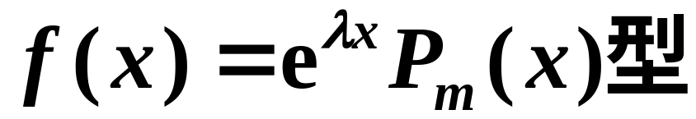
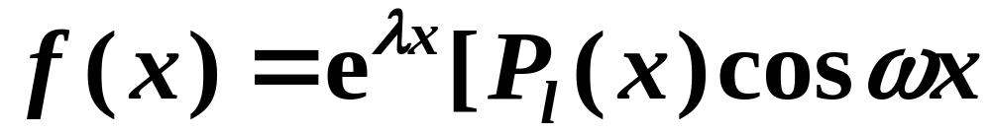
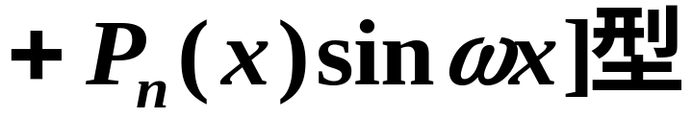
非齐次
5.8 常系数非齐次线性微分方程
小结 思考题 作业
第5章 微分方程

Slide 2
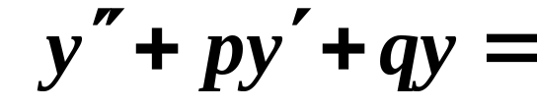
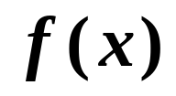
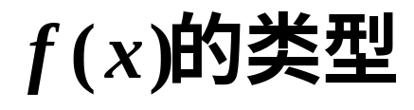
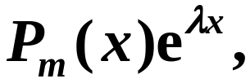

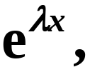
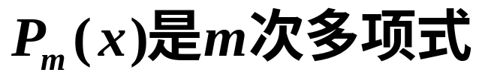
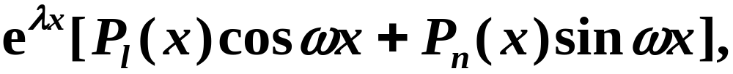
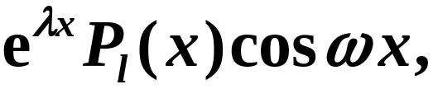


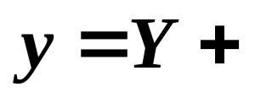
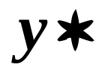

二阶
常系数
非齐次
线性
方程
通解结构
对应齐次方程
难点
如何求非齐次方程特解?
方法
待定系数法.

Slide 3
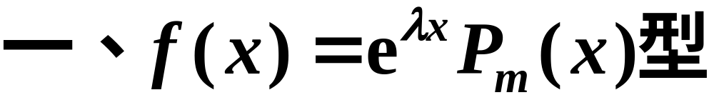

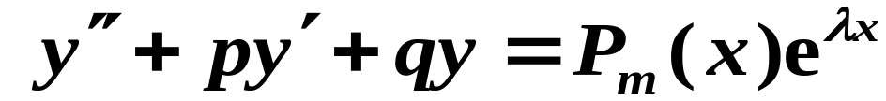
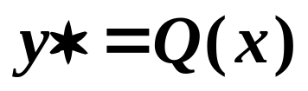

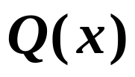




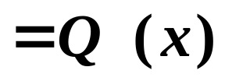
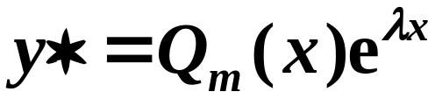


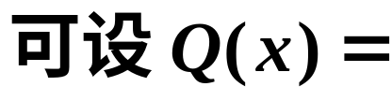
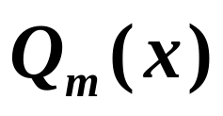
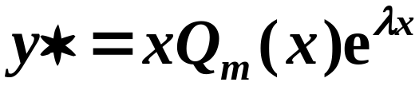

特征方程
设非齐次方程特解为
求导代入原方程

Slide 4

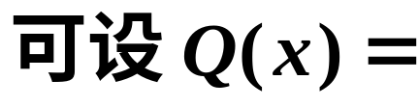

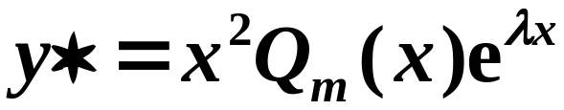
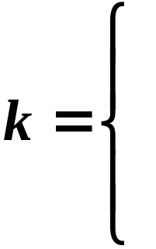


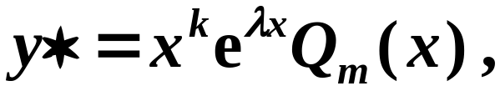





特征方程
综上讨论设非齐次方程特解为
不是特征方程根
是特征方程的单根
是特征方程的二重根
注
上述结论可推广到n阶常系数非齐次线性
微分方程(k是重根次数).

Slide 5
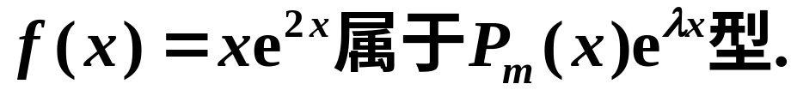
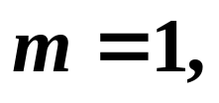



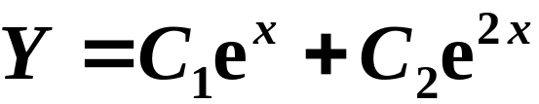



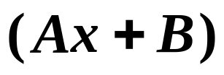


例
解
此题
其中
(1) 求对应齐次方程的通解
特征方程
特征根
对应齐次方程通解
(2) 求非齐次方程的特解
所以
?

Slide 6

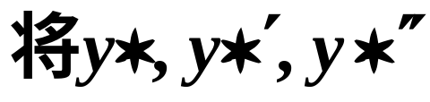
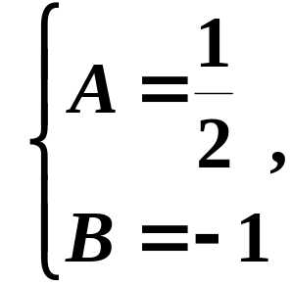

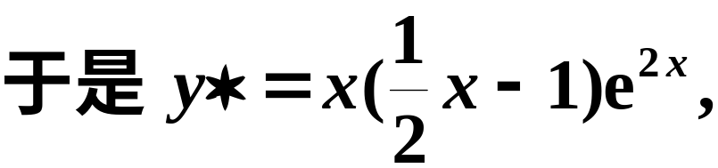
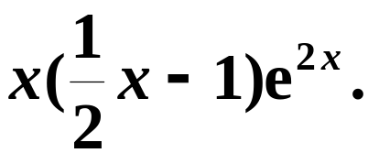
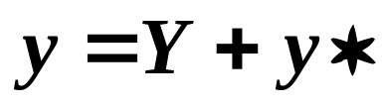
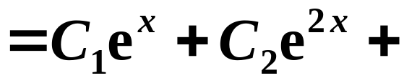
对应齐次方程通解
代入方程, 得
所以
原方程通解为

Slide 7

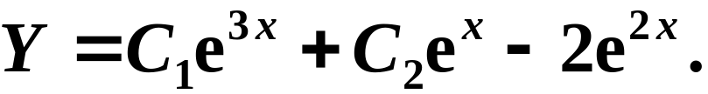


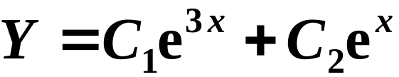

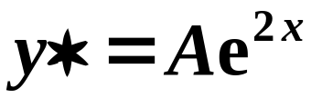
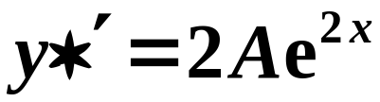
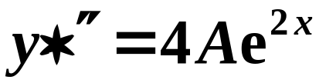
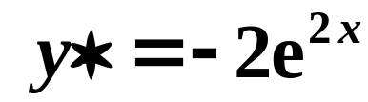
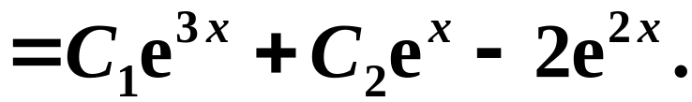
考研数学一, 4分
练习
二阶常系数非齐次线性微分方程
的通解为
解
(1) 求对应齐次方程的通解
特征方程
特征根
对应齐次方程通解
(2) 求非齐次方程的特解
设
代入方程, 得
原方程通解为

Slide 8





考研数学(一, 二, 三) 8分
例
的切线重合,求函数y的解析表达式.
解
二阶常系数线性非齐次方程
此题
(1) 求对应齐次方程的通解
特征方程
特征根
对应齐次方程通解

Slide 9










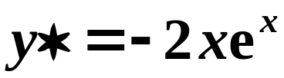
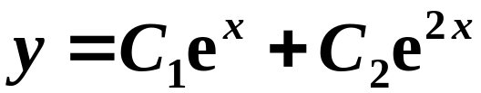




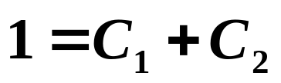
(2) 求非齐次方程的特解
特征根
解得
即
原方程通解为
所以
(3) 求原方程的特解
(求函数y的解析表达式)
将点(0,1)的坐标代入通解, 得

Slide 10

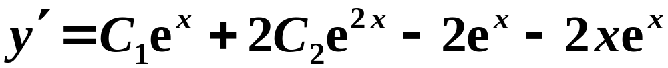



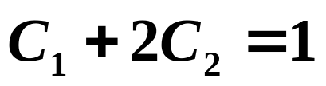
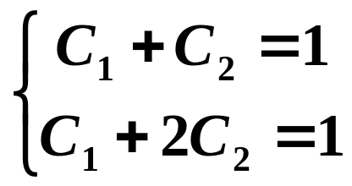
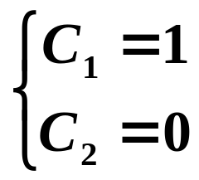



由题意, 得
即
联立
将之代入通解得
所以,
函数y的解析表达式为

Slide 11







m次多项式,
注
上述结论可推广到n阶常系数非齐次
线性微分方程.

Slide 12












例
解
且
这是二阶常系数非齐次线性方程.
(1) 求对应齐次方程
的通解
特征方程
特征根
其通解

Slide 13















特征根
(2) 求非齐次方程
的特解.
这里
是特征根.
故设
代入方程, 比较系数. 得
非齐次方程特解为
原方程通解为

Slide 14




















考研(数学一, 二, 三)7分
练习
其中 f 为连续函数, 求f (x).
积分方程
解
积分方程
两端再对x求导,得
微分方程
即
即
这是二阶常系数非齐次线性方程.

Slide 15











即
即
初始条件
初始条件

Slide 16













初始条件
(1)对应齐次方程
特征方程
特征根
其通解
是特征根.
(2)设原方程的特解为
解得
则
方程的通解为
由初始条件,得
所以,

Slide 17


三、小结
待定系数法

Slide 18






思考题
考研(数学一, 二) 5分
其中a为实数.
解
此题
其中
(0次多项式),
(1) 求对应齐次方程的通解
特征方程
特征根
(二重)
对应齐次方程通解

Slide 19















特征根
(2) 求非齐次方程的特解
◆
不是特征根.
设特解
且
代入方程,
得
所以,
原方程通解为

Slide 20









特征根
(二重)
◆
是二重特征根.
代入方程, 得
所以,
原方程通解为

Slide 21





综上所述,

Slide 22









练习
考研数学一, 3分
提示
根椐线性微分方程的性质,
可先求方程
和
的特解,
两个解的和就是原方程的特解.

Slide 23







练习
考研数学二, 4分
微分方程
的特解形式可设为
解
特征方程
特征根

Slide 24

















考研数学一, 填空, 4分
练习
若二阶常系数线性齐次微分方程
的通解为
则非齐
次方程
满足条件
的解为
解
特征方程
特征根
故
微分方程为
设特解为
得
所以,
特解
所以,
得
所以,
所求

Slide 25






练习
考研数学(二)选择, 4分
函数
满足的一个微分
方程是
定理5.3
与(2)对应的齐次方程
的通解,
是二阶非齐次线性微分方程
(2)的通解.

Slide 26




练习
考研数学(一)填空, 3分
(C₁, C₂为任意常数)
为某二阶常系数线性齐次微分方程的通解, 则微分
方程为
由所给通解的表达式知,
是所求
解
由微分方程的特征方程的根,
于是特征方程为
故所求微分方程为

Slide 27
作 业
习题5.8(205页)
1(1)(3)(4)(8) 2(1) 5 6

